Slide 1
Presentasi Back-End Programming
Asset Management System
Levina Grace 535220109
Jovanka C.T.M Wenas 535220115 Briliona 535220124
Sarah Barbara 535220132

Slide 2
Latar Belakang

Slide 3
Latar Belakang
Asset Management System adalah Sistem yang mengelola dan melacak aset yang dimiliki oleh sebuah organisasi, termasuk aset digital seperti foto profil, dokumen identitas, atau preferensi pengguna. Dengan mengintegrasikan Asset Management ke dalam sistem, kita dapat menyimpan, mengelola, dan mengamankan aset-aset ini dengan efisien. Ini membantu memastikan bahwa data pengguna tetap terorganisir, aman, dan mudah diakses sesuai kebutuhan.

Slide 4
Web Asset Management System ini memberikan solusi yang lebih baik dalam mengelola pengguna, dengan memanfaatkan operasi CRUD (Create, Read, Update, Delete) untuk membuat, membaca, memperbarui, dan menghapus data dengan efisien. Dengan demikian, pengelolaan sistem menjadi lebih terstruktur dan efektif, menjaga keamanan data serta memastikan kepatuhan terhadap peraturan privasi yang ketat. Integrasi yang tepat dari Sistem Manajemen Pengguna akan memberikan fondasi yang kuat bagi keberhasilan operasional dalam lingkungan yang dinamis dan kompleks.

Slide 5
2. Metodologi

Slide 6
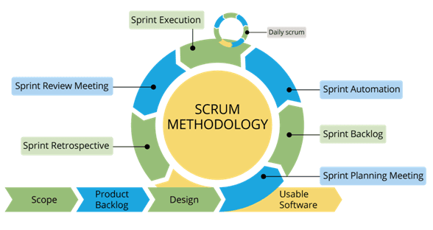
2. Metodologi
Dalam proyek pengembangan sistem manajemen aset ini, kami memilih pendekatan Agile Scrum untuk mencapai keberhasilan. Kami akan mengadopsi kerangka kerja Scrum yang terstruktur untuk memastikan pengembangan yang adaptif dan responsif terhadap perubahan. Dengan fokus pada pengembangan dalam iterasi pendek yang disebut sprint, Dalam setiap sprint, kami melakukan perencanaan, analisis, desain, implementasi, pengujian, dan peninjauan.

Slide 7
2. Metodologi
Peran-peran dalam tim Scrum:
1. Scrum Master (Briliona):
- Memfasilitasi proses Scrum.
- Menghilangkan hambatan yang menghalangi kemajuan tim.
2. Product Owner (Sarah Barbara):
- Merancang Product Backlog.
- Mengkomunikasikan kebutuhan produk kepada tim.
3. Tim Pengembang (Levina Grace dan Jovanka C.T.M Wenas):
- Mengimplementasikan fitur-fitur produk dalam setiap sprint.
- Merencanakan pekerjaan dan memastikan kualitas produk.

Slide 8
3. Fitur

Slide 9
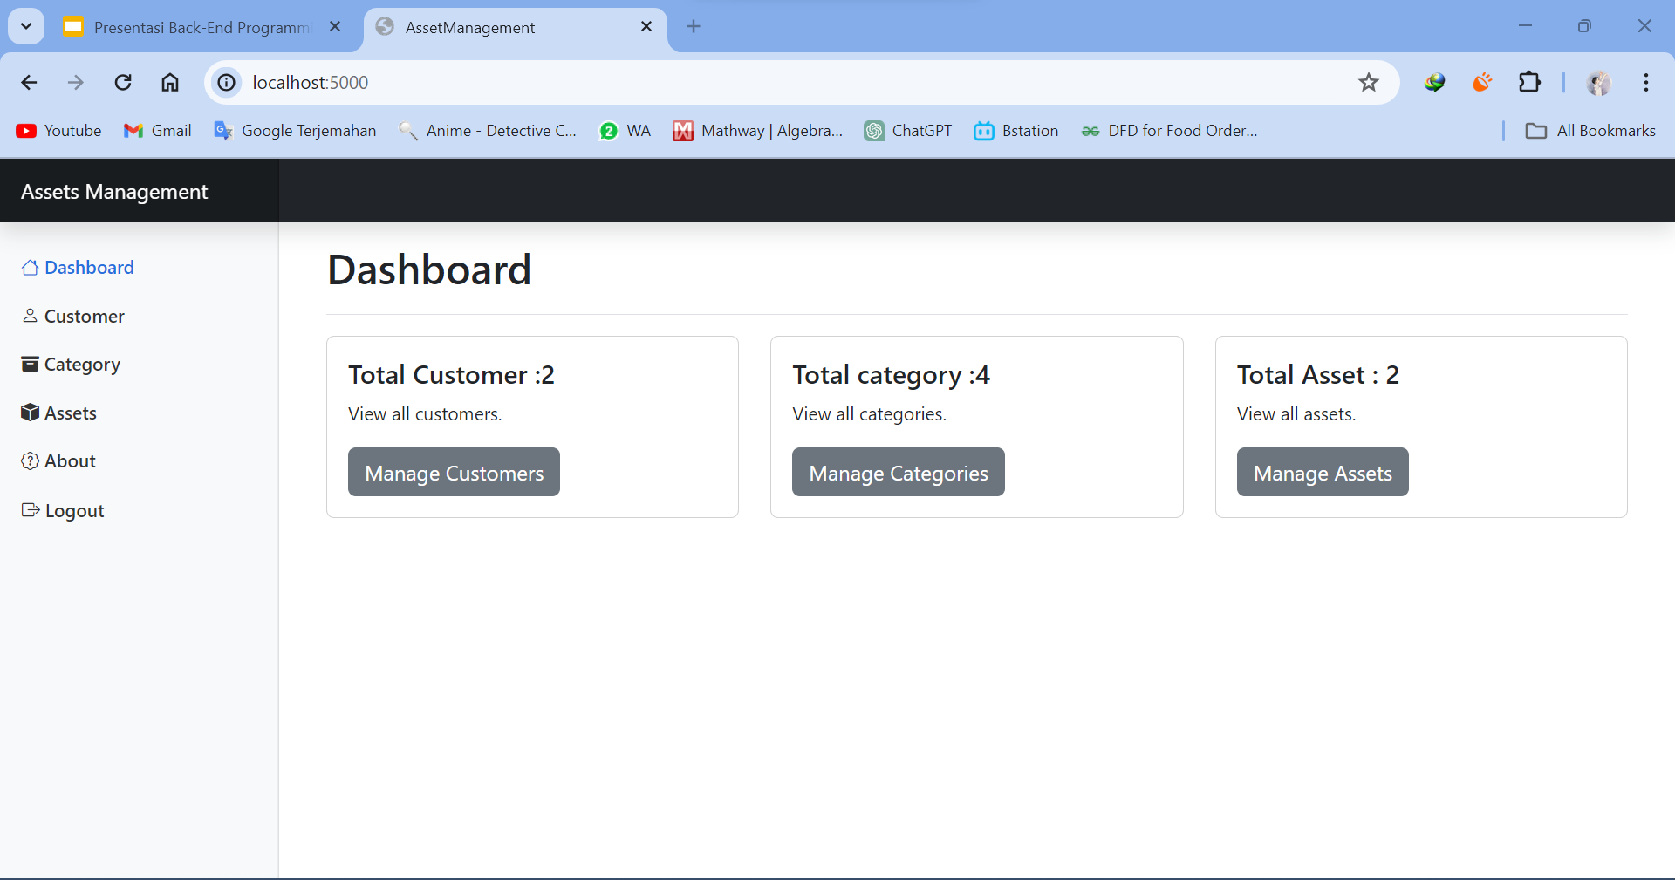
Fitur Dashboard
Dashboard ini memberikan gambaran cepat tentang jumlah data customer, asset, dan category yang telah diinput. Ini membantu pengguna untuk melacak pertumbuhan data dan mengambil keputusan terkait manajemen data dengan lebih efisien.

Slide 10
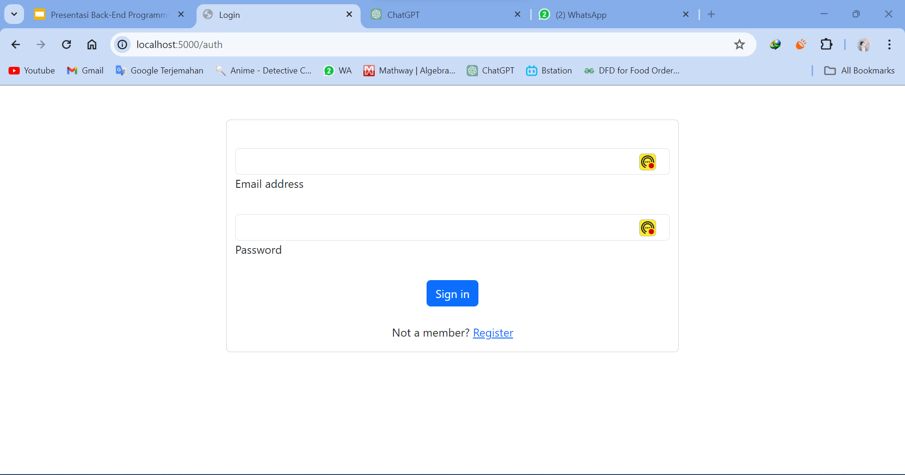
Fitur Login dan Register
Fitur login memungkinkan pengguna masuk ke platform dengan mengautentikasi identitas, sementara fitur register memungkinkan pengguna membuat akun baru dengan mengisi formulir pendaftaran. Keduanya penting untuk keamanan dan privasi pengguna, serta pengalaman pengguna yang baik.

Slide 11
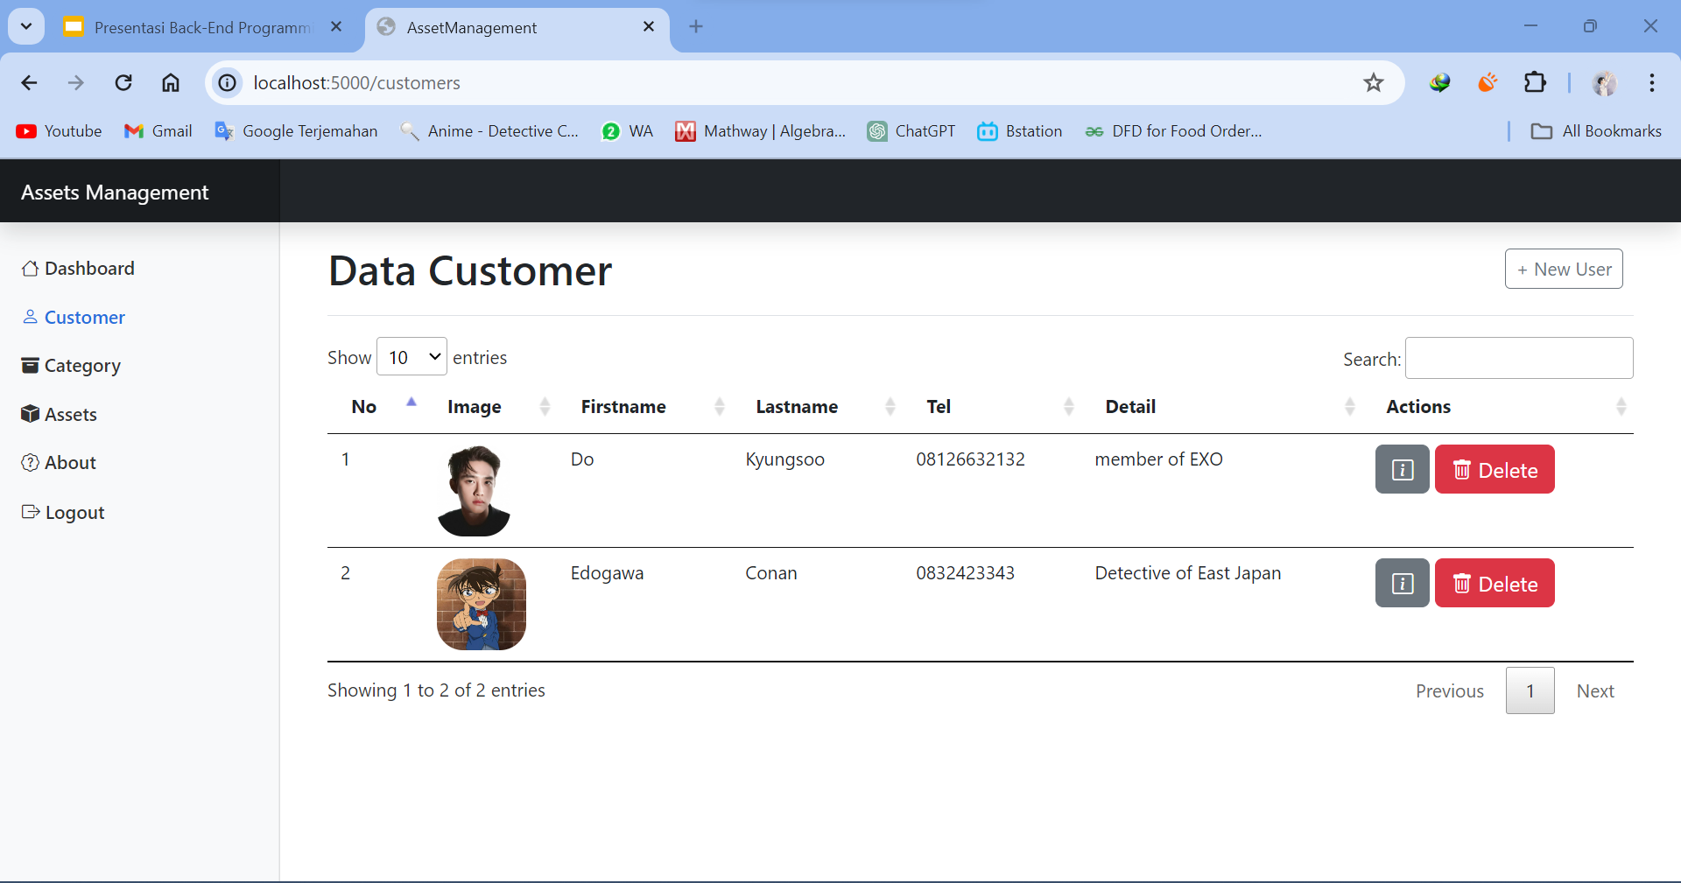
Fitur Data Customer
Data Customer adalah fitur yang memungkinkan pengguna untuk menambahkan informasi pelanggan seperti nama, gambar, nomor telepon, dan detail lainnya. Mereka dapat membuat New User, mengedit, dan menghapus data pelanggan sesuai kebutuhan.

Slide 12
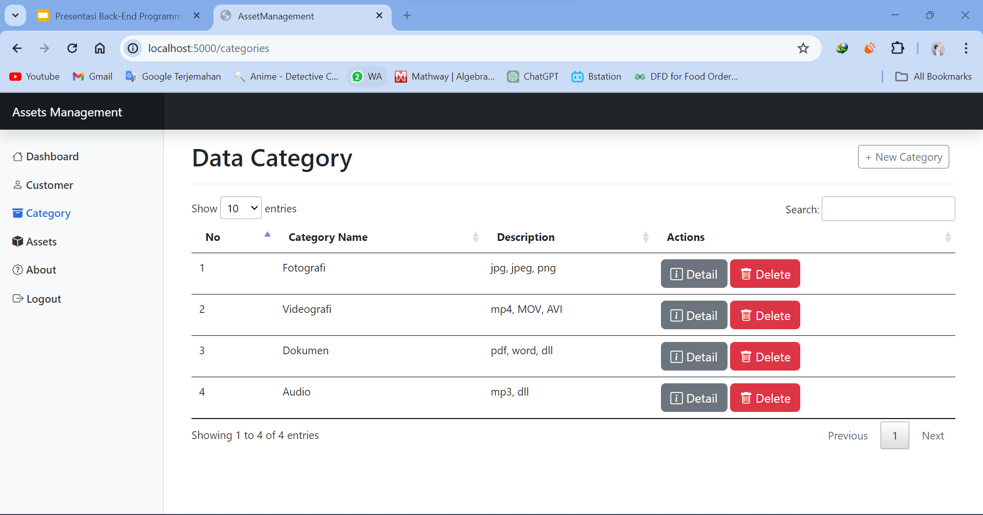
Fitur Data Category
Fitur Data Category memungkinkan pengguna untuk melihat dan mengelola jenis kategori asset yang tersedia. Di sini, pengguna dapat melihat deskripsi singkat dari setiap kategori, serta membuat kategori baru atau menghapus yang sudah ada. Dengan fitur ini, pengguna dapat dengan mudah mengatur kategori asset sesuai kebutuhan mereka.

Slide 13
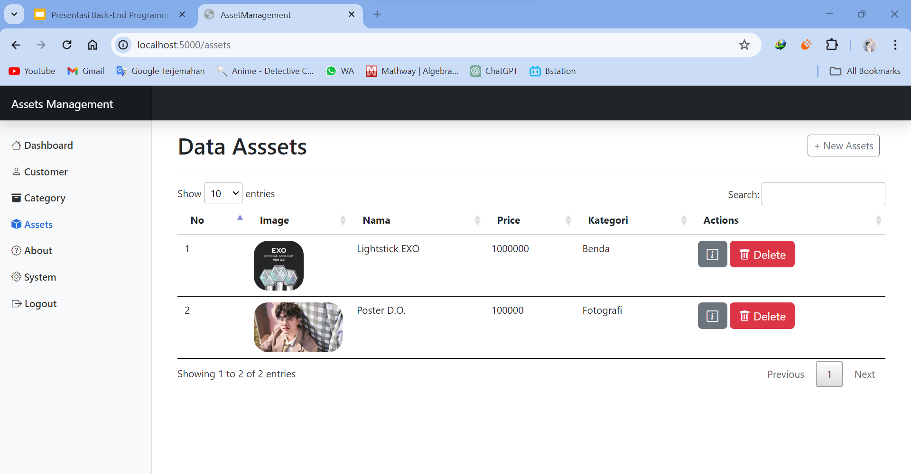
Fitur Data Assets
Fitur Data Asset memungkinkan pengguna untuk mengelola informasi tentang aset, termasuk nama, harga, dan kategori. Pengguna dapat menambahkan, mengedit, dan menghapus entri aset sesuai kebutuhan mereka.

Slide 14
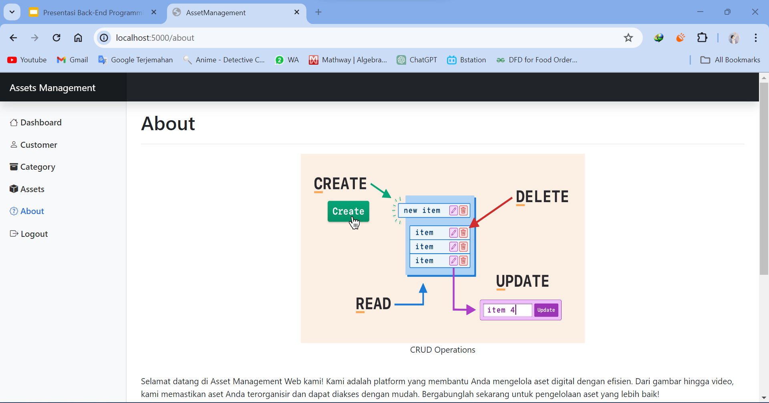
Fitur About
Fitur About adalah bagian dari situs web yang menjelaskan tujuan dan manfaat web tersebut, serta memberikan informasi tentang anggota tim proyek. Di sini, pengguna dapat mengetahui tujuan utama web dan siapa saja yang terlibat dalam pengembangannya.

Slide 15
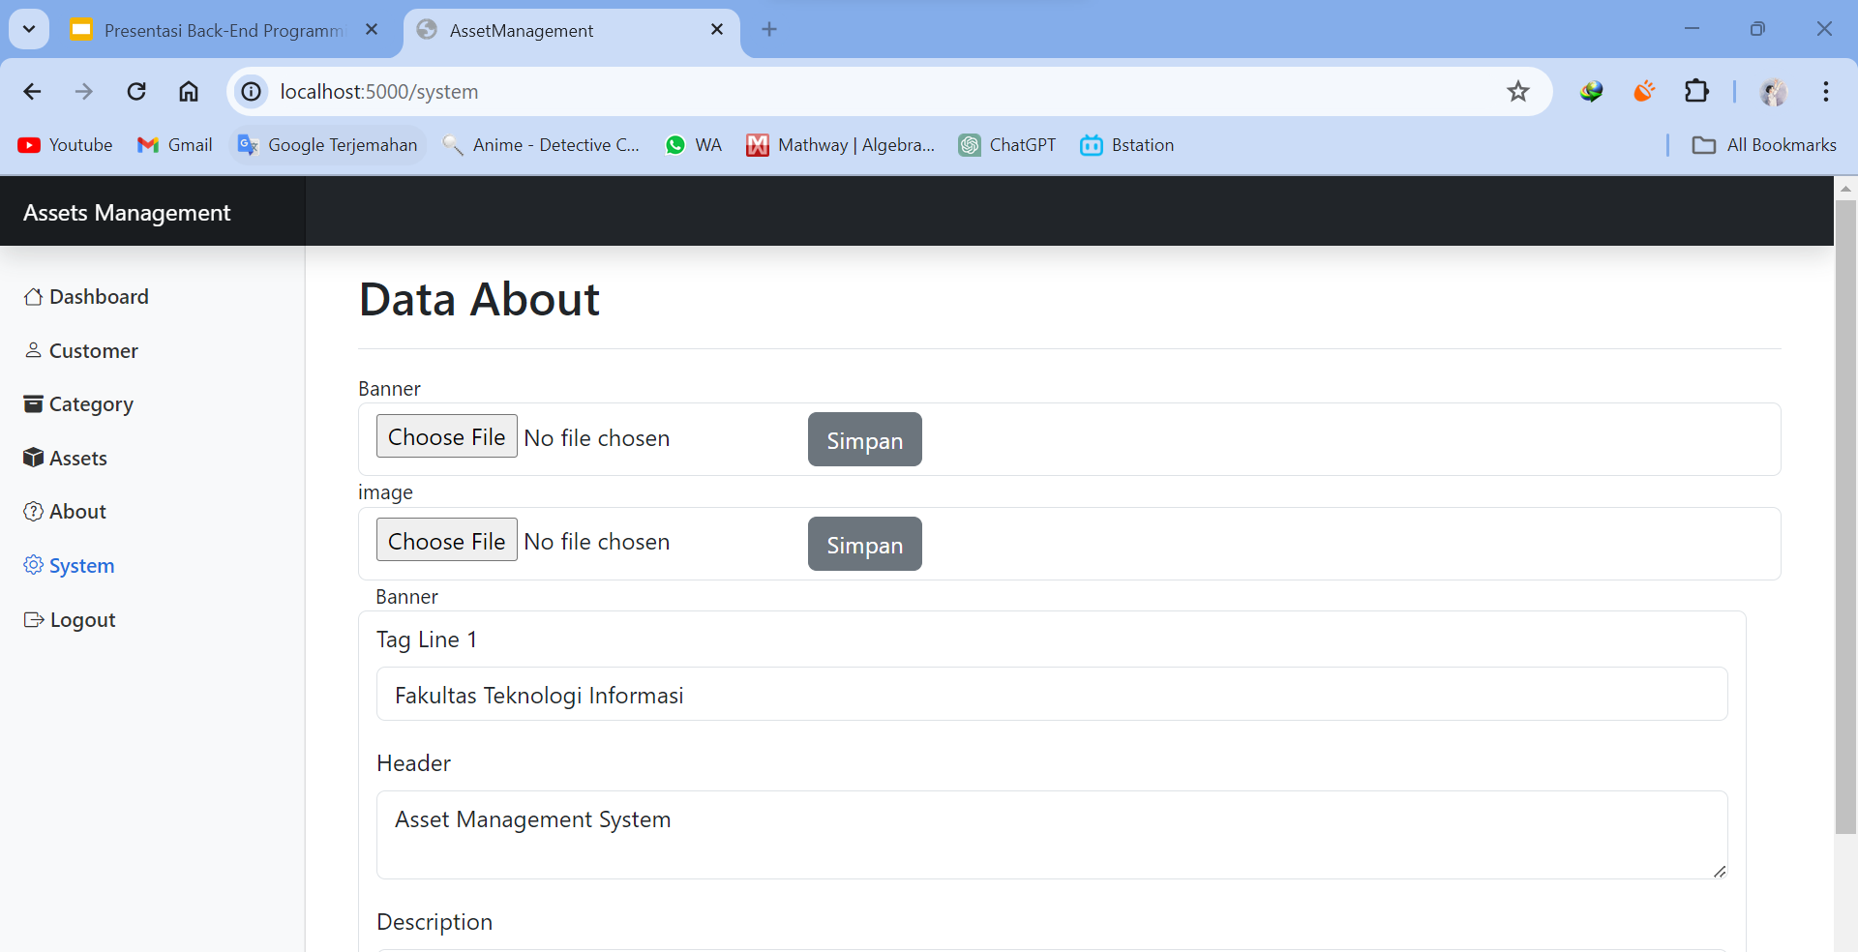
Fitur System
Fitur system berfungsi sebagai fitur sebagai tempat mengedit fitur About, yang berisi gambar banner , header dan description

Slide 16
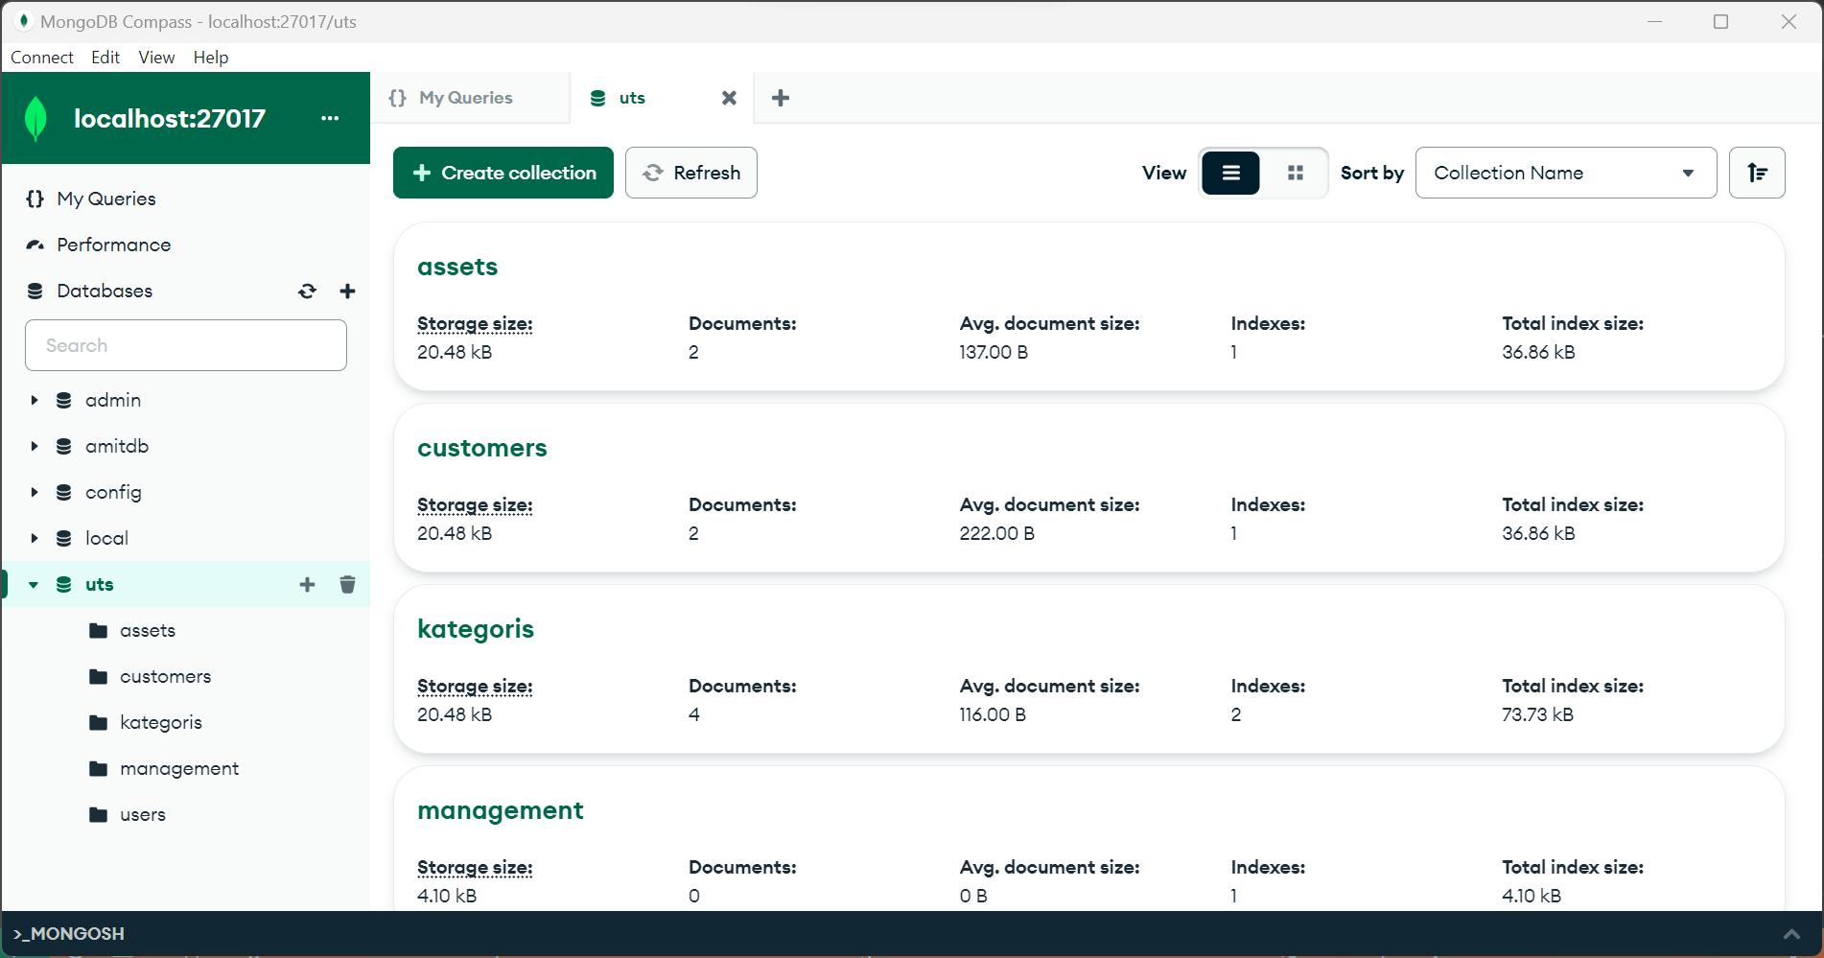
Tampilan Database MongoDB
Ini adalah contoh tampilan dari MongoDB ketika data telah berhasil dimasukkan ke dalam database lokal pada port 27017. Tampilan ini menunjukkan bahwa data yang diinput telah berhasil disimpan dalam struktur database MongoDB dan siap untuk digunakan.

Slide 17
4. Live Demo Web

Slide 18
Thank You

